Slide 1
INFORMATICA I
U3 – POWER POINT

Slide 2
FUNCIONES
Entre las funciones del programa de presentaciones PowerPoint podremos realizar múltiples acciones como puede ser insertar, diseñar, realizar transacciones, animaciones, presentar las diapositivas, revisar la ortografía, dar formato a la presentación o distintas formas de ver la presentación.

Slide 3
Ventajas
Se puede organizar fácilmente texto, imágenes y vídeos.
Es posible insertar enlaces por medio de hipervínculos en las dispositivas.
La presentación una vez terminadas se pueden imprimir

Slide 4
Desventajas
Es necesario contar con la aplicación en un ordenador.
Su interfaz limita la personalización de las presentaciones al estar un poco limitada.
Los archivos muy complejos suelen ser bastante pesados.

Slide 5
¿EXISTEN SOFTWARES SIMILARES?

Slide 6
Piktochart
Google Slides
Beautiful.ai
Apple Keynote
LibreOffice Impress
Zoho Show
Adobe Spark
Prezi

Slide 7
Piktochart
es una aplicación de diseño basada en la web que le permite crear infografías , carteles , informes , volantes , gráficos para redes sociales y presentaciones de aspecto profesional mediante una sencilla interfaz de arrastrar y soltar.

Slide 8
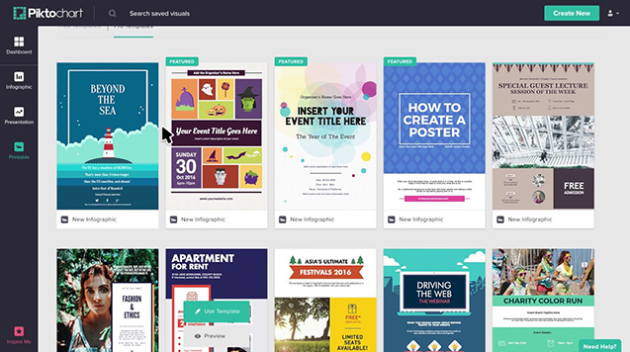

Slide 9
Google Slides
es una plataforma de presentación que forma parte de la suite ofimática basada en web de Google dentro de Google Drive.
Permite crear y presentar plataformas de lanzamiento, módulos de capacitación y presentaciones de proyectos, entre otros, directamente en su navegador, sin necesidad de instalar ningún software.

Slide 11
Apple Keynote
es el software de presentación de Apple que viene incluido con cualquier compra de una computadora portátil y de escritorio de Apple.
La estrecha integración con otras aplicaciones de Apple lo convierte en una opción natural para los usuarios de Mac
Compatible con PowerPoint
Mejores transiciones y efectos que PowerPoint

Slide 13
Prezi
Prezi es un programa de presentaciones para explorar y compartir ideas sobre un documento virtual basado en la informática en nube .​ La aplicación se distingue por su interfaz gráfica con zoom, que permite a los usuarios disponer de una visión más acercada o alejada de la zona de presentación, en un espacio 2.5D

Slide 15
POWER POINT

Slide 16
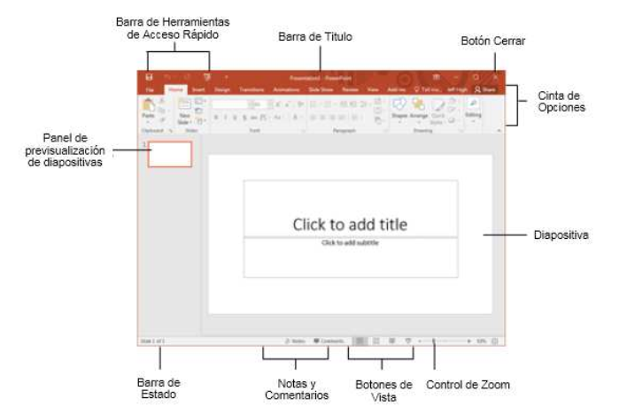
Pantalla principal

Slide 17
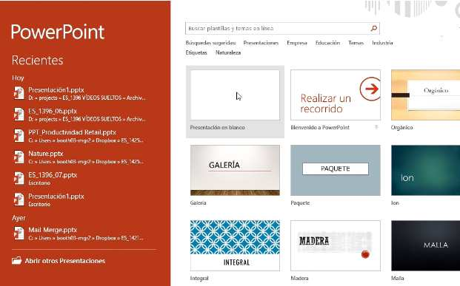
Crear una presentación en blanco
Para crear una presentación desde cero existen dos maneras:
La primera, en el momento que se inicia el programa, seleccionando Presentación en blanco.

Slide 18
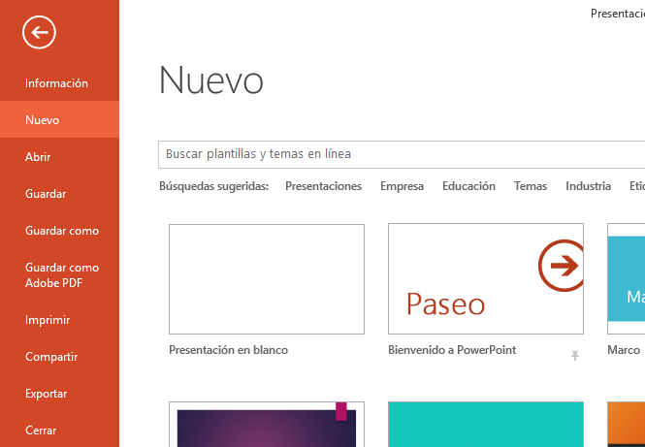
La segunda, desde Archivo > Nuevo, seleccionando Presentación en blanco:

Slide 19
Crear una presentación con plantillas
Los temas de PowerPoint ofrecen diseños ya preparados con elementos integrados, como gráficos, bordes, fuentes y marcadores de posición de contenido y ayudan a crear más rápidamente una presentación.

Slide 20
Seleccionar un tema
Los temas son diseños de presentación ya preparados con elementos predefinidos (como colores, fuentes y diseños).
1. Seleccione Archivo > Nuevo.
2. Seleccione uno de los Temas.

Slide 21
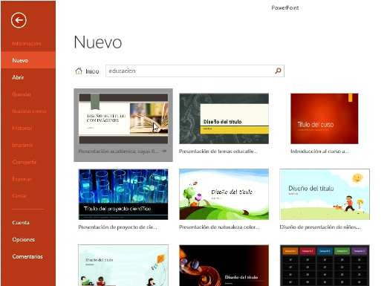

Slide 23
En la pestaña Inicio, seleccione el desplegable Nueva diapositiva para ver otros diseños en este tema.

Slide 24
Abrir una presentación
Para abrir una presentación ya creada, se deberán seguir los siguientes pasos:
1. Seleccione Archivo > Abrir.
2. Seleccione el lugar donde se encuentra la presentación a abrir. Si pulsa Examinar podrá buscar el documento en la carpeta donde se encuentre.
3. Una vez encuentre y seleccione el archivo, pulse Abrir.

Slide 26
Guardar los cambios
Si lo que se desea es guardar con un nombre y una localización determinada, se deberán seguir los siguientes pasos:
1. Seleccione Archivo > Guardar como.
2. Seleccione una ubicación.
3. Escriba un nombre para la presentación.
4. Seleccione Guardar.

Slide 27
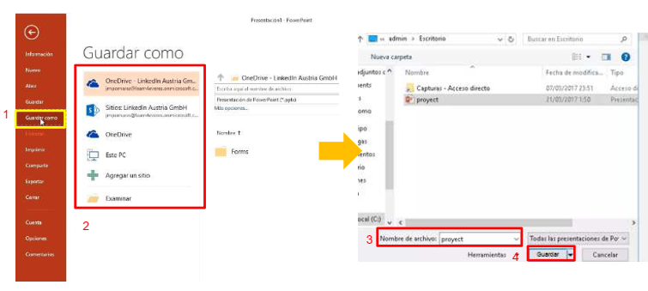

Slide 28
Añadir textos en una diapositiva
Puede agregar texto en una diapositiva con cuadros de texto y formas.
Agregar un cuadro de texto
• Seleccione Insertar > Cuadro de texto.

Slide 29
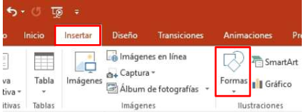
Agregar texto a una forma
Seleccione Insertar > Formas y, después, seleccione una forma

Slide 30
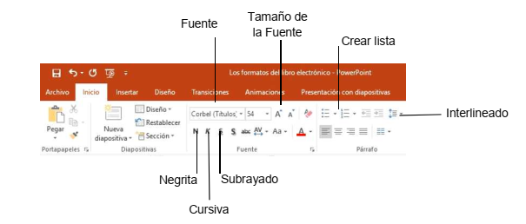
Dar formato al texto de una diapositiva

Slide 31
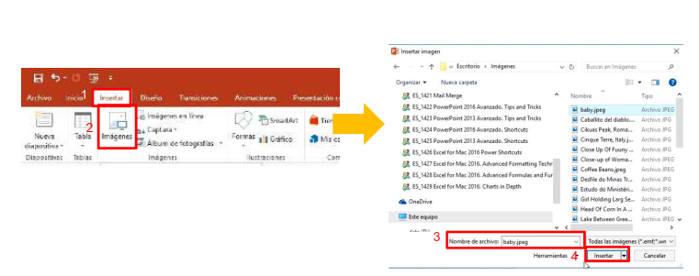
Agregar imágenes y contenido visual
1. Seleccione Insertar > Imágenes.
2. En el cuadro de diálogo que se abra, busque la imagen que quiera insertar, selecciónela y, después, haga clic en Insertar.

Slide 32
Formato y efectos visuales para imágenes
Después de agregar una foto, un gráfico o una imagen, tiene varias formas de mejorar la imagen (como fondos, sombras y efectos) para comunicar mejor su mensaje

Slide 33
Realizar ajustes y agregar efectos
1. Seleccione la imagen que quiera cambiar.
2. Existen múltiples opciones para ajustar y agregar efectos que permitan mejorar la imagen.

Slide 34
Realizar una presentación de diapositivas
Con la vista Moderador, puede ver las notas del orador y la diapositiva siguiente en la presentación del equipo, para que pueda centrarse en lo que quiere decir y conectar con el público.

Slide 35
Mostrar la presentación
Seleccione la pestaña Presentación con diapositivas y puede iniciar la presentación desde el principio o desde la diapositiva actual.

Slide 36
Activar la vista Moderador con un monitor
NOTA: La vista Moderador suele usarse con dos monitores
1. Seleccione la pestaña Presentación con diapositivas.
2. Seleccione la opción Usar la vista Moderador (si aún no está seleccionada).
3. En el desplegable Supervisar, seleccione el monitor que quiere que tenga la vista Moderador.

Slide 38
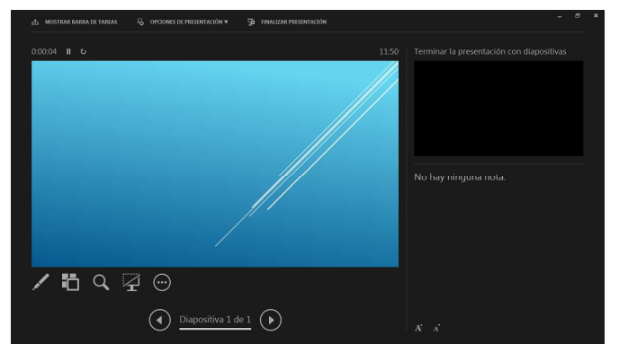

Slide 39
Agregar animación a objetos en una diapositiva
1. Seleccione los objetos (imagen, forma, cuadro de texto…).
2. Seleccione Animación > Más para ver los tres tipos de animación:
• Entrada: controle cómo aparece un objeto en una diapositiva.
• Énfasis: controle lo que le ocurre al objeto mientras está en la diapositiva.
• Salir: controle cómo deja un objeto la diapositiva.
3. Seleccione la animación que quiera usar.

Slide 40
